Slide 1
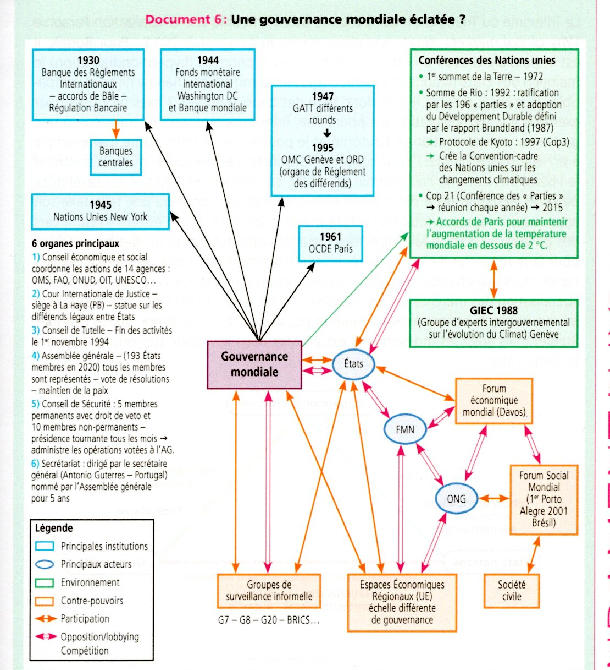
CONCLUSION
La gouvernance est
par nature complexe
Quel schéma ?
Auteur : Jérôme VLNA
CPGE Sourdun-Provins
Qques idées :
3 acteurs clés
Multiples contre-pvrs
Gouv = coordination de tous ses acteurs

Slide 2
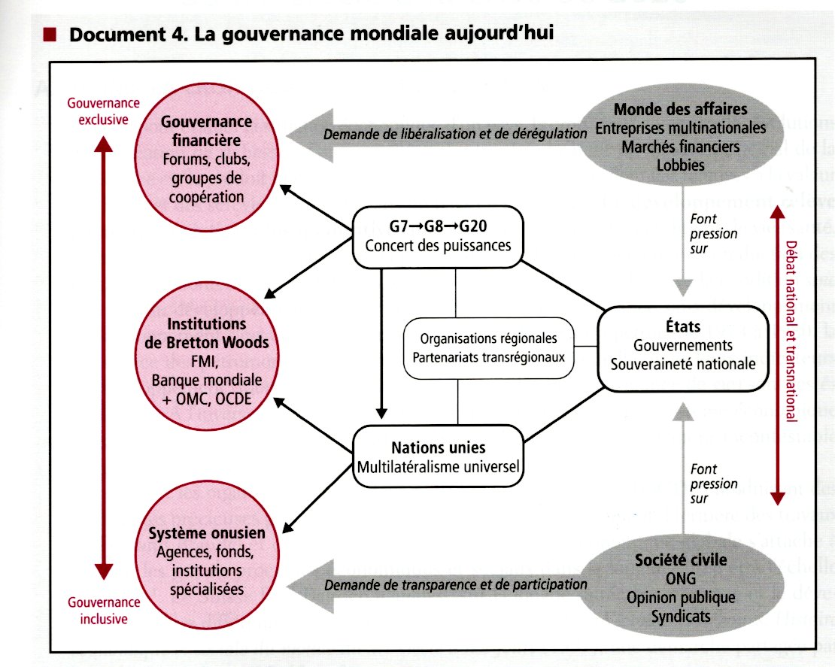
CONCLUSION
La gouvernance est
par nature complexe
Quel schéma ?
Auteur : Eric GODEAU
CPGE H.Boucher (Paris)
Qques idées :
Gouv exclusive/inclusive
Opposit° FTN/soc civile (Etats « hub » entre les 2

Slide 3
CONCLUSION
La gouvernance est un
processus ancien composé de 4 étapes
1 1648-1919 une gouvernance eur
2 1919-1945 débuts d’une gouv.mondiale (phase de transition, recomposition)
3 1945-1990 blocage du monde bipolaire (G2)
4 1990-2001 une gouv.occidentale (G7)
5 dep 2001 avancées (G20)et reculs ; nelle phase de recomposition

Slide 4
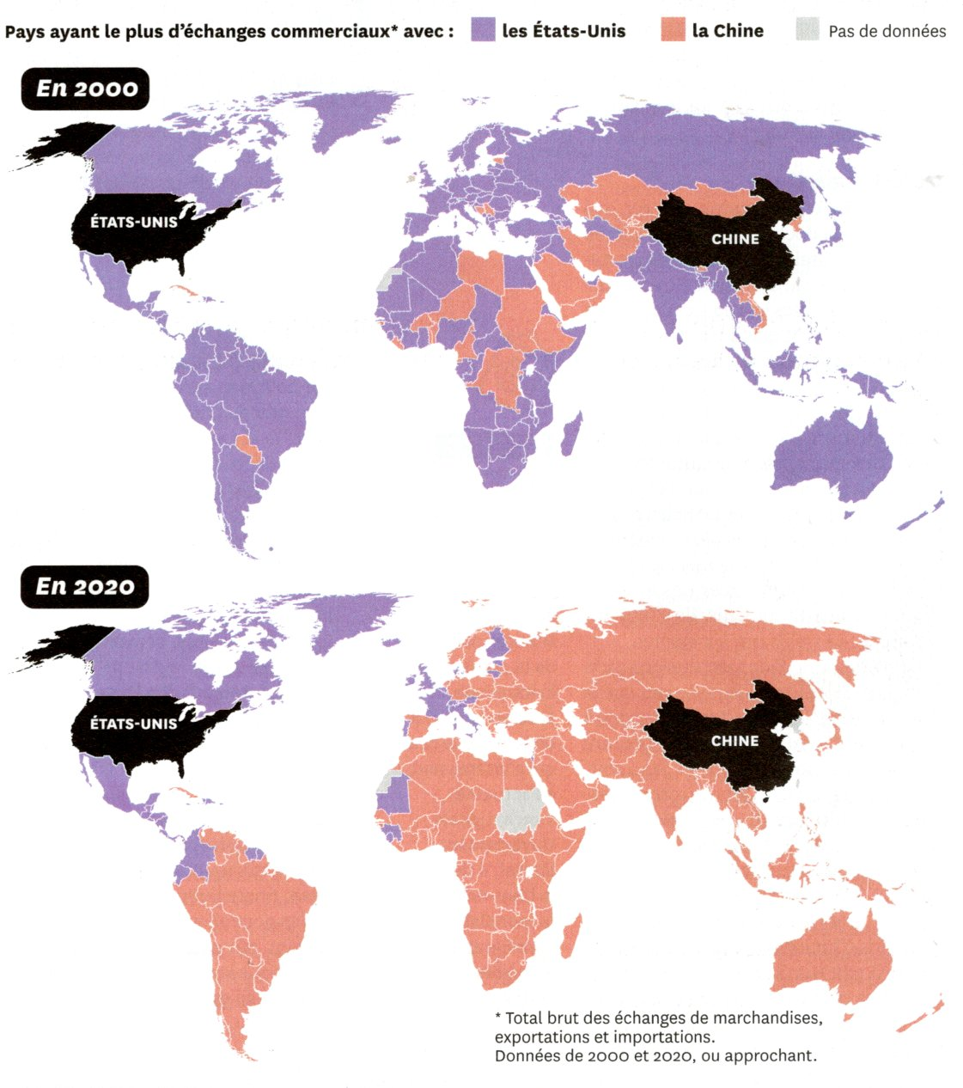
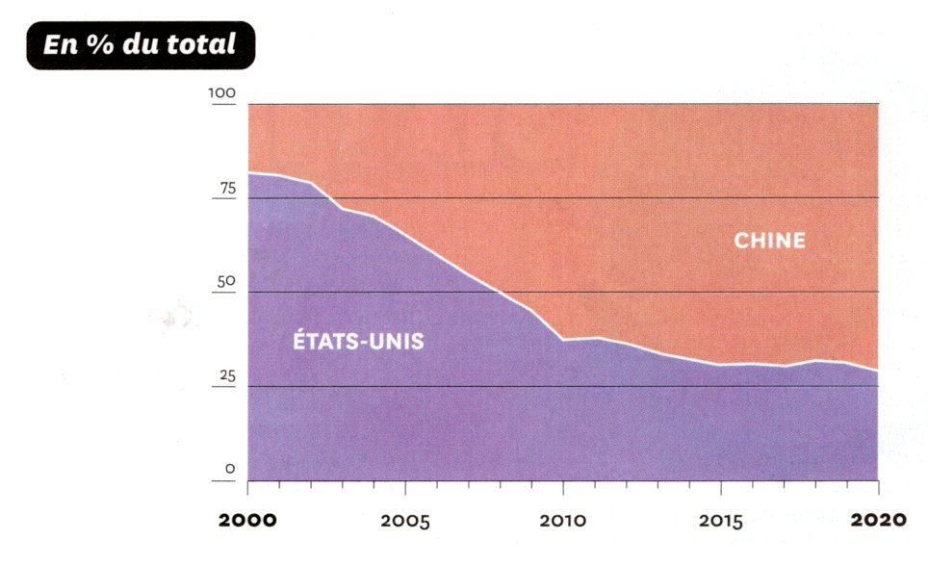
Depuis 2001, une recomposition internationale est en cours

Slide 5

Autre contexte : la fin de la « mondialisation heureuse »

Slide 6

CONCLUSION
Débat sur la nécessité ou pas d’un hégémon pour permettre une stabilité internationale = théories de la stabilité hégémonique
Position de Charles KINDELBERGER
Position de Robert KEOHANE (1984)
-stabilité possible sans hegemon
-contrôle par la coopération intern
-OI restent « members driven », dc orientées par les gdes puiss
The world in Depression, 1973
-crise éco mond liée à l’abs. de leadership
-stabilité favorisée par une puissance qui peut imposer ses règles
-scenario XXIème siècle : Chine sans volonté de remplacer les EU = danger

Slide 7

CONCLUSION
Aujourd’hui , « un monde sans autorité morale »
Directeur
IFRI 2021
processus de la « dilution » de la puissance
Comportements des gdes puiss divergent
Essor technologique + rapide que nos anticipations
3 constats : 1 contrainte env
  2 rivalité EU-Chine
  3 syst mobile avec naux acteurs

Slide 8

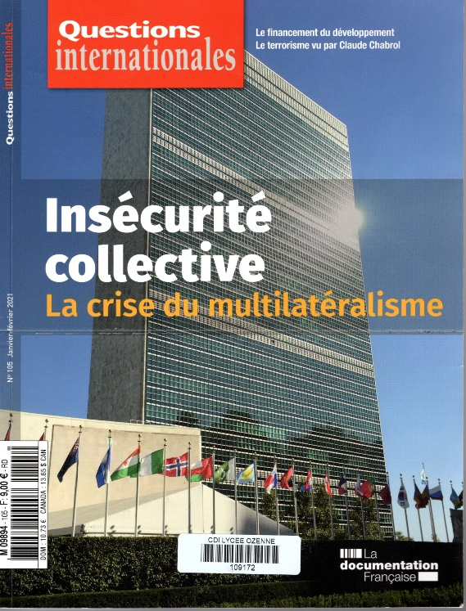
Un multilatéralisme en recul : « des grands traités malades » (N.HAUPAIS U Orléans)
N°100 sept 2019
N°105 janv 2021

Slide 9
Un multilatéralisme en recul : « des grands traités malades » (N.HAUPAIS U Orléans)
SYMPTOMES
CAUSES/SOLUTIONS
Échec hist du multilatéralisme hist
Multilatéralisme commercial en panne
Droit humanitaire et env. déclaratoire
Justice internationale lente et inégale
Hubris/mea culpa occ
Repli identitaire/universalisme

Slide 10
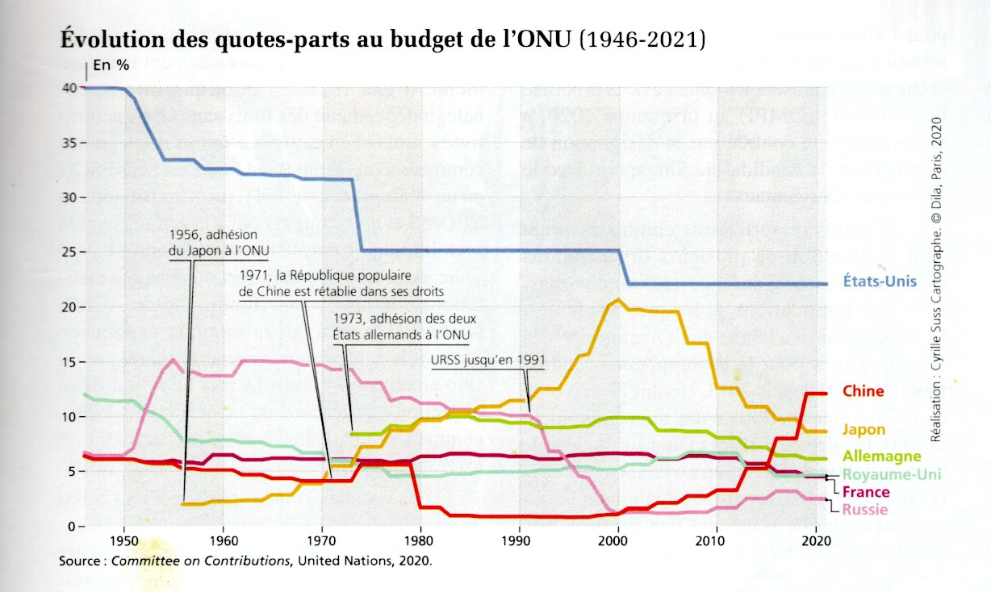

Deux clés pour la gouvernance du XXIème siècle: rivalité EU-Chine et gestion de la mondialisation
Livre de 2018

